Slide 1
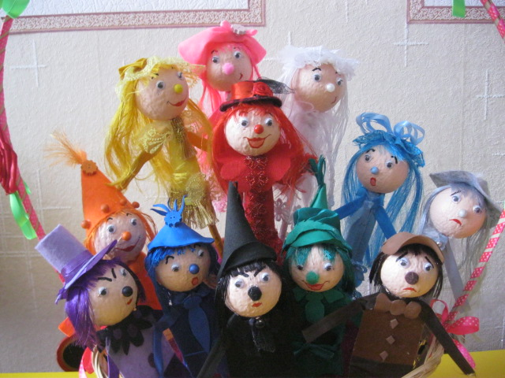
Театр «цветных кукол».
Автор идеи: воспитатель – Сологуб
Татьяна Николаевна

Slide 2
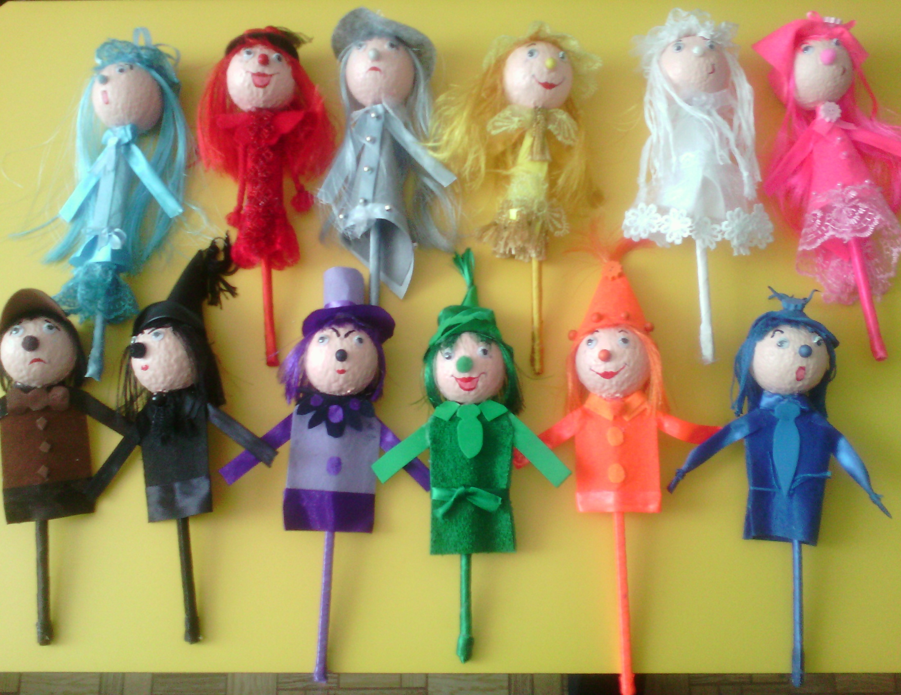

Slide 3
Театр «цветных кукол» мои помошники в НОД. Театр «цветных кукол» используется мной при проведении непосредственной образовательной деятельности в дидактических играх. В изобразительной деятельности (знакомство и закрепление цвета и его оттенков). Дидактическая игра – соревнование "Собери букет для куклы". Суть игры заключается в следующем: из предложенных цветочков нужно собрать букет "холодных" и букет "теплых" цветов (детям даётся выбор куклы «тёплого» и « холодного» цвета, подбирается ваза и собирается букет. Дидактическая игра – соревнование «Собери по цвету». Детям предлагаются куклы разных цветов : красного, синего, зеленого и желтого и т.д. . И разнообразные картинки предметы тех же цветов: Для этого я использую игровые ситуации: Я, такая неуклюжая, уронила и разбросала, а дети помогают мне. Или злой волшебник все раскидал, перепутал, надо помочь. Текст считалочки можно использовать для проведения физкультурной паузы во время проведения НОД (используются цветные куклы) По лугу гуляли (дети шагают на месте) Куклы цветные: (имитируют движения по тексту) Красная красивая, (руки на поясе, «пружинка» с поворотом туловища вправо-влево) Оранжевый тоже, (покружились) Жёлтая на солнышко В небе похожа, (поднять руки снизу-вверх перед собой и опустить через стороны) Зелёный в траве (присесть, сомкнуть ладони перед собой) Как цветки голубая, (вставая, постепенно раскрыть ладони) Синий и, (повернуться к тому, кому хочешь, протянуть руки ладонями вверх) Фиолетовый мой! (стать прямо, ладони сложить на груди)

Slide 4
По окружающему миру. Дидактическая игра по экологии «Что такое хорошо, а что такое плохо» Цель игры: уточнение представлений детей об экологически правильном поведении. Материал: сюжетные картинки, две куклы: зелёную и красную. Ход игры: предложить детям определить на картинках и выбрать те, на которых ведут себя хорошо к зелёной кукле, а на которых плохо к красной. Дидактическая игра по ПДД и ОБЖ "Опасно - не опасно". Цель игры: 1. Учить детей отличать опасные для жизни ситуации, грозящие их здоровью и здоровью окружающих, от неопасных; 2. Уметь предвидеть и предупредить результаты возможного развития ситуации; 3. Закреплять и соблюдать правила безопасного поведения в различных ситуациях; 4. Развивать охранительное самосознание. 5. Воспитывать чувство взаимопомощи; Игровая задача: Определить степень угрозы предлагаемой ситуации для жизни и здоровья. Определить, какая из описанных ситуаций представляет угрозу для здоровья. Поднять нужную куклу в зависимости от степени опасности. Правильно разложить дидактические картинки. Правила игры: дети не должны мешать друг другу слушать, и отвечать, при необходимости могут дополнять ответы товарищей. Демонстрационный материал: набор дидактических картинок с изображением опасных и неопасных для жизни и здоровья ситуаций, куклы: зеленая и красная цветом. Ход игры: 1. Внимательно прослушав рассказ воспитателя, дети поднимают красную куклу, если есть опасность, и зеленую, если ее нет. 2. Ребята внимательно рассматривают дидактические картинки, которые показывает воспитатель, затем поднимают красную куклу, если есть угроза для жизни и здоровья; зеленую - если опасности нет. При этом в каждом случае объясняют свое решение. 3. Воспитатель предлагает детям самостоятельно поработать с дидактическими картинками; под красную куклу надо положить картинки с изображением опасных для жизни ситуаций, под зеленую - с изображением неопасных ситуаций. Ребята объясняют свой выбор (помощь воспитателя, если дети затрудняются с ответом).

Slide 5
Подвижная игра «огни светофора». Используются куклы: красная, жёлтая, зелёная На светофоре - красный свет! Опасен путь - прохода нет! А если желтый свет горит, - он «приготовься» говорит. Зеленый вспыхнул впереди - свободен путь - переходи. В игре все дети - «пешеходы». Когда регулировщик дорожного движения показывает желтую куклу, то все участники выстраиваются в шеренгу и готовятся к движению (хлопаем), когда показывает зеленую куклу - можно ходить, бегать, прыгать по всему залу (топаем); при красной кукле все замирают на месте (стоят).Ошибившийся - выбывает из игры. Когда переходишь улицу - следи за сигналами светофора. Дидактическая игра «подбери к кукле картинку с таким же настроением». Цели: познакомить детей с основными эмоциями: радость, грусть, гнев, страх; учить распознавать эмоциональные проявления других людей по различным признакам (мимика, пантомимика); обогащать и активизировать словарь детей за счет слов, обозначающих различные эмоции, чувства, настроения. Вариант 1 На столе лежат картинки на которых изображены различные выражения эмоций: веселье, испуг, грусть и гнев. Играющим детям раздаются куклы - с теми же эмоциями. Задание: подобрать картинку к кукле. Вариант 2 Воспитатель показывает куклу с эмоцией – дети подбирают картинки с соответствующей эмоцией. Для ФЭМП (математика). Дидактическая игра «собери домик кукле» (картонные геометрические фигуры) Развитие речи. Дидактическая игра «сочини сказку про куклу», «придумай историю про куклу». Обучение грамоте. Дидактическая игра «найди звук для куклы».

